Slide 1
PROJEKTE DER THEODOR-HEUSS-SCHULE IN OFFENBACH ALS

Slide 2
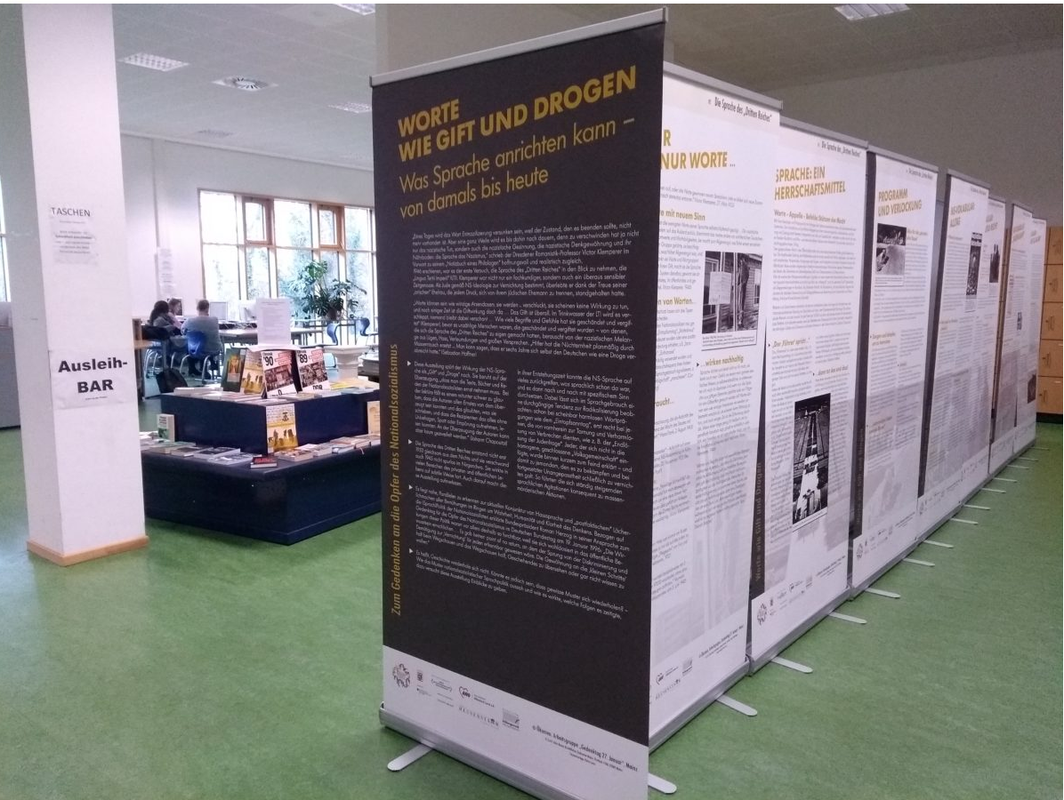
Worte wie Gift und Drogen Was Sprache anrichten kann – von damals bis heute
02.12.2019 - 16.01.2020
15 Rollups zeigen die Wirkung von Sprache
Schwerpunkt der Ausstellung: „Sprache im Nationalsozialismus“

Slide 3
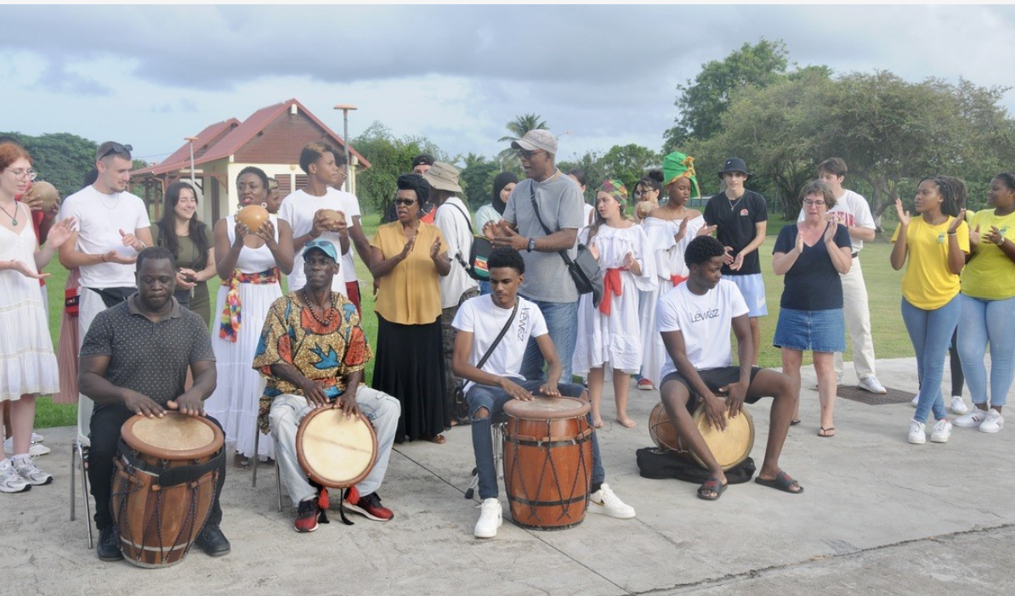
Studienreise nach Guadeloupe
03.02. - 10.02.2020
Studienreise mit 10 Schüler:innen und 3 Lehrkräften
Arbeitsschwerpunkte: - Geschlechtergerechtigkeit - Sklaverei

Slide 4
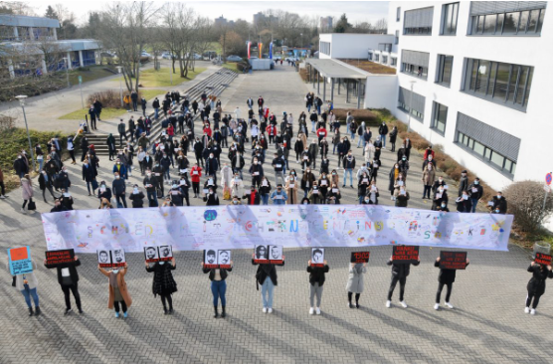
Wir gedenken der Opfer des 19. Februars 2020 in Hanau „Ihr seid stärker als der Hass“
20.02.2021
Schüler der THS setzen ein eindrucksvolles Zeichen gegen Rassismus und Hass

Slide 5
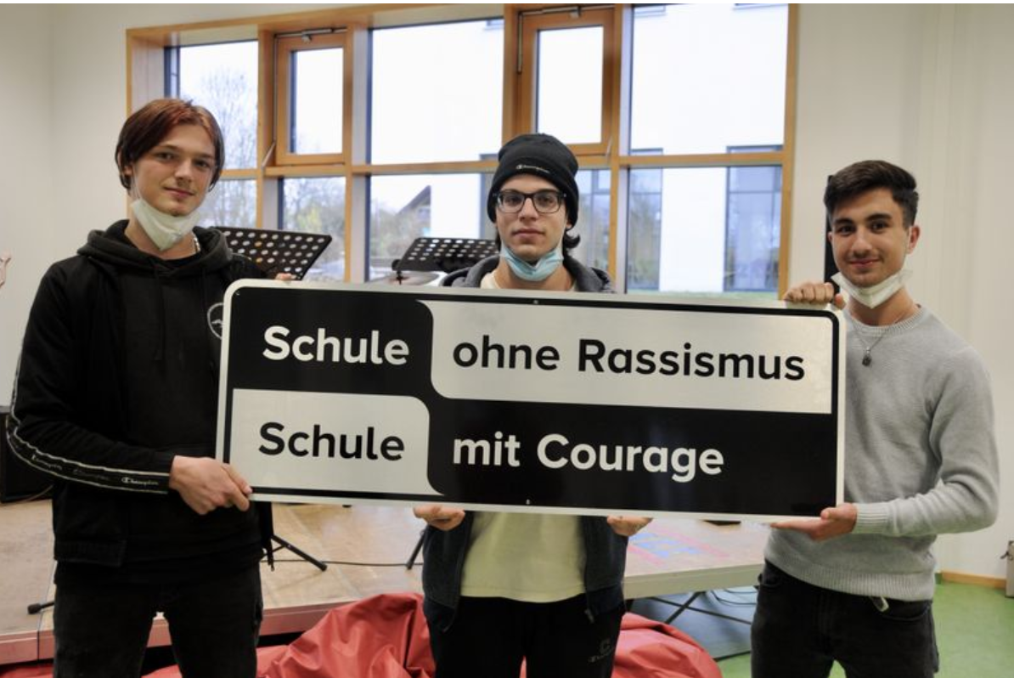
Die THS als ein Teil des deutschlandweiten Antidiskriminierungsnetzwerks „Bildungsstätte mit Seele“
23.11.2021 Vergabe der Auszeichnung

Slide 6
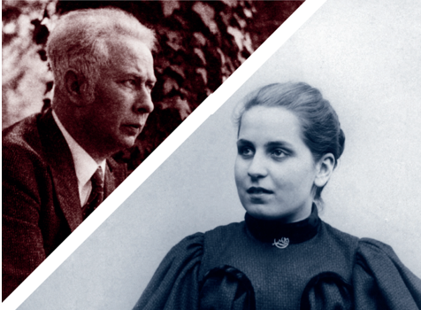
Demokratie als Lebensform. Eine Wanderausstellung zu Theodor Heuss und Elly Heuss-Knapp
29.11.2021 - 25.02.2022 Ausstellung “Demokratie als Lebensform“ in der Bibliothek/Mediathek der THS.

Slide 7
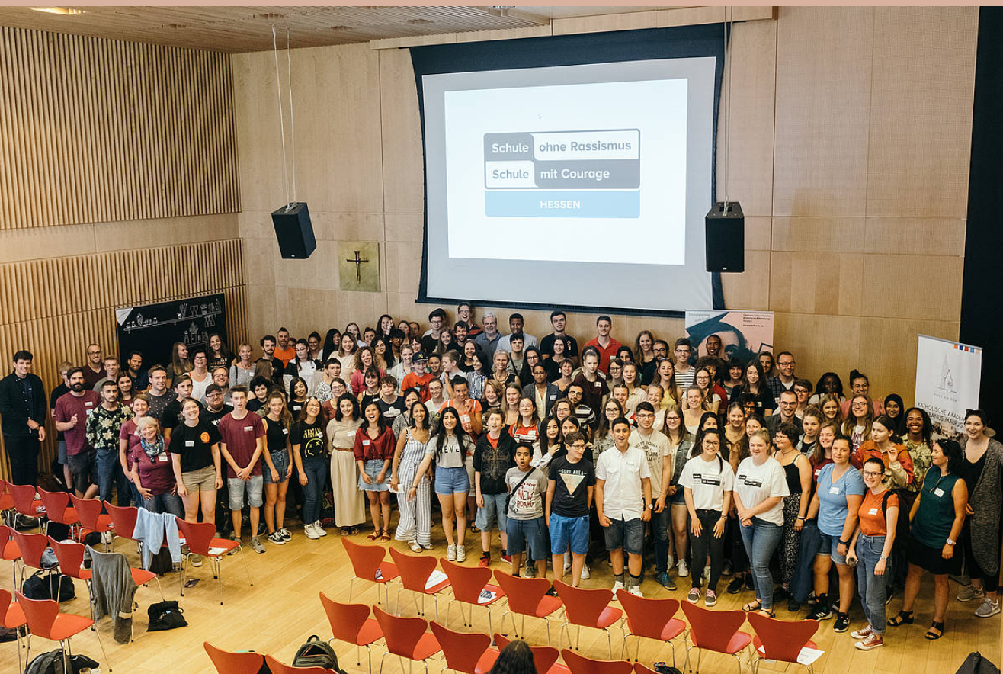
Landestreffen Schule ohne Rassismus – Schule mit Courage in Frankfurt am Main
20.09.2022
Teilnahme mehrerer Lehrkräfte
Auftritt der Schulband der THS
Podiumsdiskussion mit Prof. Dr. Lorz
Workshops

Slide 8
Auseinandersetzung mit Demokratiegefährdung und Formen der Demokratieerziehung
19.10.2022
Fortbildungsveranstaltung für Lehrkräfte in der THS
Referent: Prof. Dr. Hafeneger

Slide 9
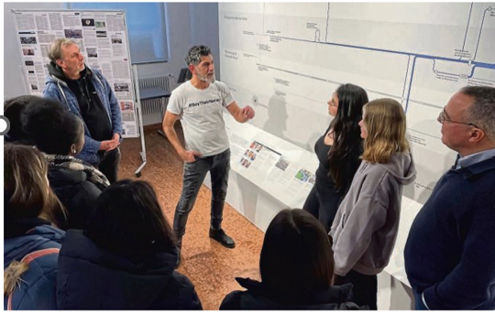
Ausstellung „Drei Jahre Erinnerung und Aufklärung“ im Hanauer Rathaus
01.02. – 18.03.2023
Besuch der Ausstellung des BG Geschichts-Grundkurses gemeinsam mit ihrem Lehrer

Slide 10
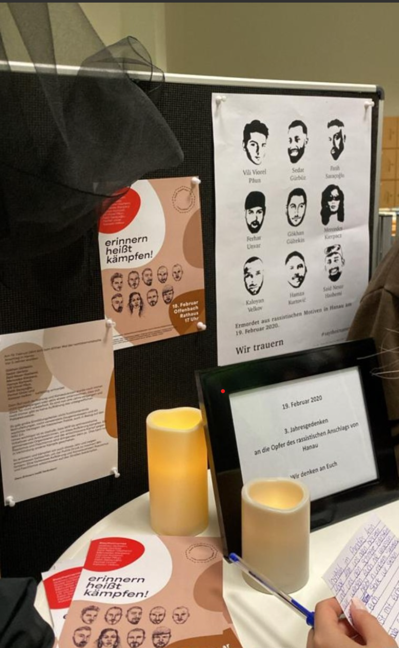
Im Gedenken an die Opfer des rassistischen Terroranschlags von Hanau
17.02. – 24.02.2023
Gedenktafel mit einem Gedenkbuch in der Mediathek
Übergabe des Gedenkbuchs mit Verschriftlichungen der Schüler:innen der THS an die „Bildungsinitiative Ferhat Unvar“

Slide 11
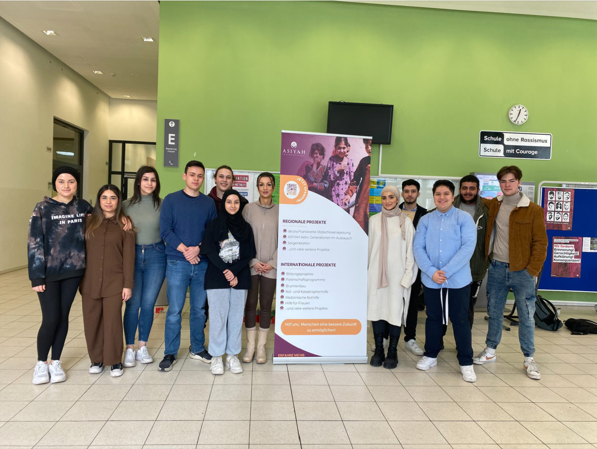
Hand in Hand für die Opfer der Erdbebenkatastrophe in der Türkei und Syrien
17.02.2023 und 24.02.2023
Spendenaktion in Zusammenarbeit mit der Hilfsorganisation „Asiyah e. V.“
Verkaufsstände und Verkauf durch Schüler:innen der THS

